Slide 1

Training Of Trainer Workshop series (TOT)

Slide 2
نظام مراقبت وقوع و پیامدهای بلایا
(DSS)
Disaster Surveillance System

Slide 3
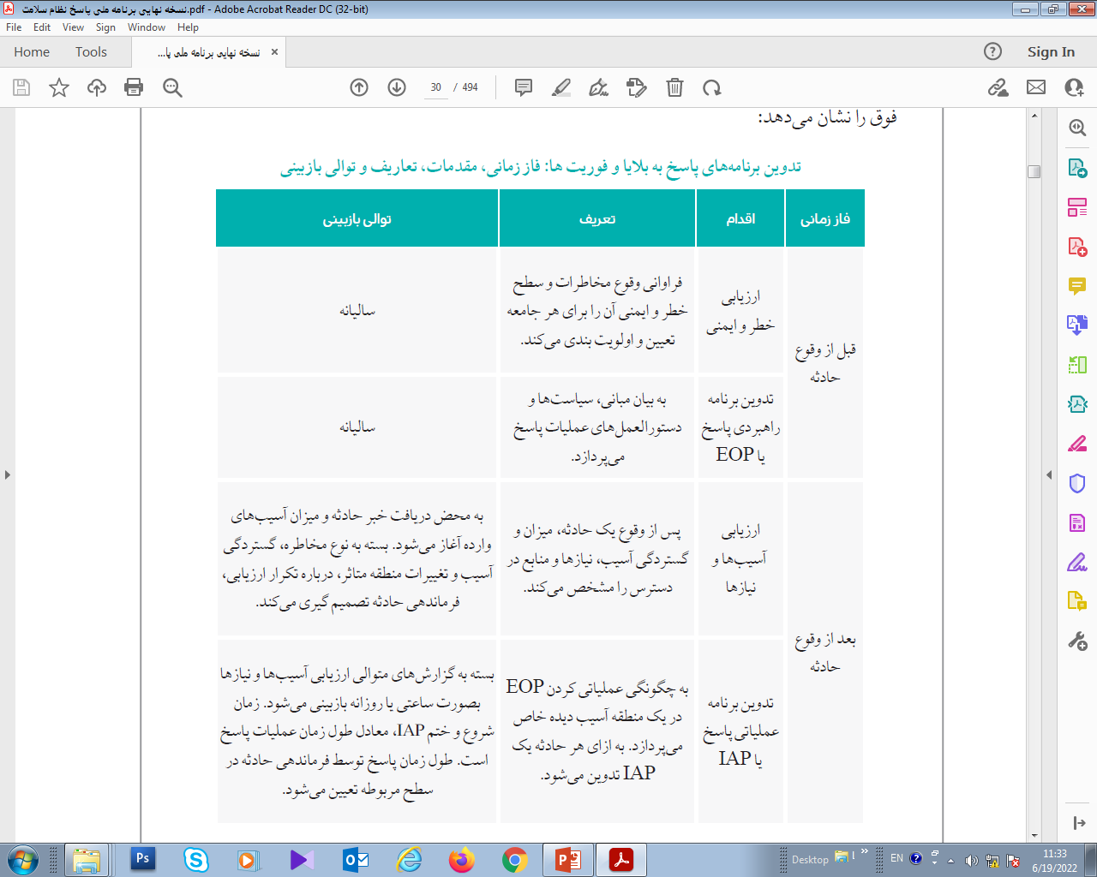
تدوین برنامه های پاسخ به بلایا و فوریت ها

Slide 4
ساختار مدیریت بحران
مبانی عملیات
چارچوب برنامه ملی پاسخ (NRF)
ICS
هماهنگی راهبردی با ذینفعان
اعلام شرایط اضطراری و ختم آن
C1هشدار و تایید خبر
کارکردهای فاز آمادگی (P)
ارزیابی ایمنی و خطر
C2افزایش ظرفیت
سطح بندی حادثه
ذخیره سازی لوازم و تجهیزات
C3ارزیابی وضعیت
EOP
C4 تدوین برنامه عملیات میدانی IAP
آموزش پرسنل
مدیریت بیماری های واگیر (S3)
کارکردهای مشترک (C)
C5 فرماندهی، کنترل و هماهنگی
تمرین پرسنل
مدیریت بیماری های غیرواگیر (S4)
C6پشتیبانی و تداوم ارایه خدمات
بهداشت محیط (S5)
C7ایمنی پرسنل
عملیات اورژانس پیش بیمارستانی( S1)
سلامت خانواده و جمعیت (S6)
C8امنیت پرسنل
کارکردهای اختصاصی (S)
C9تخلیه واحد بهداشتی درمانی
تغذیه (S7)
عملیات پاسخ بیمارستانی(S2)
حمایتهای روانی اجتماعی (S8)
C10اطلاع رسانی عمومی
آموزش سلامت (S9)
عملیات پاسخ بهداشت
C11ارزشیابی عملکرد
خدمات آزمایشگاهی (S10)
عملیات پاسخ دارویي (S11)

Slide 5
انواع کارکردهای EOP
کارکردهای فاز آمادگی
کارکردهای فاز پاسخ
کارکردهای مشترک
کارکردهای اختصاصی (Specific)
کارکردهای تخصصی(Special)

Slide 6
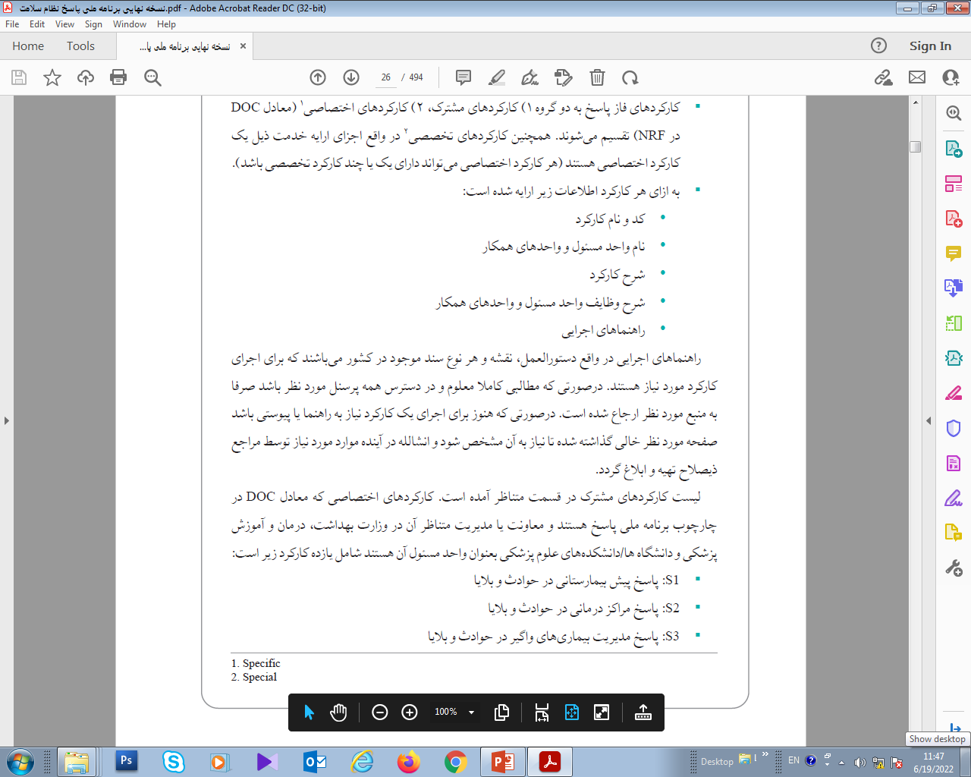
اطلاعات هر کارکرد

Slide 7
کد ونام کارکرد: C3 ارزیابی وضعیت
نام واحد مسئول و واحدهای همکار : مرکز هدایت عملیات بحران (EOC) و کلیه کارکنان دفاتر، ادارات و مراکز دانشگاه علوم پزشکی

Slide 8
شرح کارکرد
اولین اقدام پس از تایید خبر وقوع یک حادثه و فراخوان پرسنل
هدف آن تایید وقوع حادثه و بررسی آسیب ها و نیازها، ارزیابی سریع بصورت مشترک و صرفه جویی در وقت و منابع
یک کار تیمی است و كاربرد اطلاعات حاصل از ارزیابی سریع در تدوین IAP
هر واحد تخصصی می تواند متعاقبا در صورت نیاز، ارزیابی تخصصی خود را انجام دهد.
تیم ارزیابی خطر شامل افراد مجرب، حداقل از واحدهای زیر می باشند: اورژانس پیش بیمارستانی، بیماری ها، بهداشت محیط و تغذیه
زمان انجام ارزیابی سریع، اولین زمان امکان حضور تیم مربوطه در منطقه آسیب دیده
این زمان نباید بیش از 24 ساعت بعد از وقوع حادثه باشد
تکرار ارزیابی سریع و توالی زمانی بنا به شرایط حادثه و تعيين آن توسط فرمانده حادثه

Slide 9
شرح وظایف واحد مسئول
هماهنگی برای اعزام تیم ارزیابی سریع به منطقه
دریافت گزارش ارزیابی سریع از تیم مربوطه
تحلیل گزارش ارزیابی سریع و تبدیل آن به برنامه میدانی پاسخ (IAP)

Slide 10


شرح وظایف واحدهای همکار
هماهنگی برای اعزام نماینده واحد به منطقه آسیب دیده
مشارکت در تحلیل گزارش ارزیابی سریع برای تدوین IAP

Slide 11
مشخصات تيم ارزيابي
در انتخاب تیم ارزیابی سریع باید به فاکتورهای زیر توجه کرد:
تجربه و دانش مدیریت بحران و بخصوص ارزیابی سریع
توان فیزیکی تحمل شرایط دشوار
هر عضو تیم باید مجهز به کوله پشتی بحران باشد.
تجهيزات هر تیم شامل: یک لپ تاپ، یک دوربین دیژیتال، یک GPS و یک تلفن ماهواره ای
دريافت اطلاعات اوليه لازم از منابع موجود، نيروهاي محيطي و EOC توسط تیم ارزیابی
نیروهای محیطی باید در خصوص اطلاعاتی که به تیم ارزیابی مي دهند، در مرحله آمادگی، آموزش ببینند.
خروجی هر دفعه ارزیابی، فرم گزارش وضعیت حادثه یا Situation Report است که مخفف آن SitRep می باشد.

Slide 12
شرح وظایف تیم ارزیابی
بررسی اطلاعات و نقشه های موجود قبل از اعزام
حضور در منطقه آسیب دیده در اسرع وقت
انجام ارزیابی به روش مشاهده، مصاحبه با افراد کلیدی و بازماندگان و مرور مستندات در دسترس
تکمیل فرم ارزیابی و تحویل گزارش به فرمانده حادثه
تکرار ارزیابی بر اساس توالی زمانی تعیین شده توسط فرمانده حادثه

Slide 13
پیامدهای مورد نظر برنامه نظام مراقبت بلایا ( DSS ) در سه گروه کلی زیر تقسیم می شوند:
1- آسیب به پرسنل بهداشتی درمانی
تعداد پرسنل مصدوم (شامل بستری و سرپایی)
تعداد پرسنل فوت شده
غیبت پرسنل از کار (طی 2 هفته بعد از وقوع مخاطره)
2- آسیب به مرکز/پایگاه
خسارت سازه­ای به مرکز/پایگاه (شامل دیوار، سقف و ستون)
خسارت غیرسازه­ای به مرکز/پایگاه (شامل تاسیسات آب و برق و گاز، تجهیزات، لوازم و وسایل، درب ها و شیشه ها و امثالهم)
آسیب به برنامه­های ارایه خدمت در مرکز/پایگاه (طی 2 هفته بعد از وقوع مخاطره) شامل برنامه های بیماری های واگیر، بیماری های غیرواگیر، تغذیه، آزمایشگاه، بهداشت خانواده، بهداشت محیط، بهداشت حرفه ای، بهداشت روان، آموزش بهداشت
خسارت اقتصادی به مرکز/پایگاه (شامل خسارت سازه ای و غیرسازه ای، بدون احتساب خسارت به درآمد)
3- آسیب به جمعیت تحت پوشش
تعداد جمعیت تحت پوشش که تحت تاثیر مخاطره قرار گرفته اند (منظور تعداد افرادی است که نیاز فوری به کمک های امدادی دارند)
جمع تعداد جمعیت مصدوم در منطقه تحت تاثیر (یا بیمار در صورت اپیدمی) – شامل موارد بستری و سرپایی
تعداد جمعیت فوت شده در منطقه تحت تاثیر
تعداد ساختمان خسارت دیده در منطقه تحت تاثیر و میزان خسارت وارده به ساختمان ها
خسارت اقتصادی در منطقه تحت تاثیر

Slide 14
آسیب به پرسنل بهداشتی درمانی | برخی منابع جمع آوری داده ها
تعداد پرسنل مصدوم (بستری و سرپایی) | گسترش شبکه
تعداد پرسنل فوت شده | گسترش شبکه، مدیریت بحران استانداری، فرمانداری، بخشداری، شهرداری
غیبت پرسنل از کار( تا دو هفته پس از وقوع مخاطره) | گسترش شبکه

Slide 15
2) آسیب به مرکز/پایگاه | منبع جمع آوری داده ها
خسارت سازه­ای به مرکز/پایگاه (شامل دیوار، سقف و ستون) | گسترش شبکه و دفتر فنی
خسارت غیرسازه­ای به مرکز/پایگاه (شامل تاسیسات آب و برق و گاز، تجهیزات، لوازم و وسایل، درب ها و شیشه ها و امثالهم) | گسترش شبکه و دفتر فنی
آسیب به برنامه­های ارایه خدمت در مرکز/پایگاه (طی 2 هفته بعد از وقوع مخاطره) شامل برنامه های بیماری های واگیر، بیماری های غیرواگیر، تغذیه، آزمایشگاه، بهداشت خانواده، بهداشت محیط، بهداشت حرفه ای، بهداشت روان، آموزش بهداشت | مسئولین بلایا در هر گروه تخصصی (اعضای کمیته بهداشت کارگروه سلامت در حوادث غیرمترقبه)
خسارت اقتصادی به مرکز/پایگاه (شامل خسارت سازه ای و غیرسازه ای، بدون احتساب خسارت به درآمد) | گسترش شبکه و دفتر فنی

Slide 16
3) آسیب به جمعیت تحت پوشش | منبع جمع آوری داده ها
تعداد جمعیت تحت پوشش که تحت تاثیر مخاطره قرار گرفته اند (منظور تعداد افرادی است که نیاز فوری به کمک های امدادی دارند) | مدیریت بحران استانداری، فرمانداری، بخشداری یا شهرداری
جمع تعداد جمعیت مصدوم در منطقه تحت تاثیر (یا بیمار در صورت اپیدمی) – شامل موارد بستری و سرپایی | مدیریت بحران استانداری، فرمانداری، بخشداری یا شهرداری، بیمارستان ها، مدیریت بیماری ها
تعداد جمعیت فوت شده در منطقه تحت تاثیر | مدیریت بحران استانداری، فرمانداری، بخشداری یا شهرداری
تعداد ساختمان خسارت دیده در منطقه تحت تاثیر و میزان خسارت وارده به ساختمان ها | مدیریت بحران استانداری، فرمانداری، بخشداری یا شهرداری
خسارت اقتصادی در منطقه تحت تاثیر | مدیریت بحران استانداری، فرمانداری، بخشداری یا شهرداری

Slide 17
ردیف | شاخص | تعریف شاخص
1 | نسبت مخاطرات منجر به آسیب به واحدهاي بهداشتی به تفکیک منطقه و نوع واحد بهداشتي | تعداد مخاطرات منجر به آسیب واحدهاي بهداشتي تقسيم بر تعداد کل مخاطره، ضربدر 100
2 | نسبت واحدهاي بهداشتی آسیب دیده از مخاطرات به تفکیک نوع واحد و نوع آسیب | تعداد واحدهاي بهداشتي آسیب دیده تقسیم بر تعداد کل واحدها ، ضربدر 100
3 | نسبت کارکنان بهداشتی آسیب دیده از مخاطرات به تفکیک نوع مرکز و نوع آسیب | تعداد كاركنان آسیب دیده تقسیم بر تعداد کل پرسنل، ضربدر 100

Slide 18
راهنماهای اجرایی کارکرد ارزیابی سریع
فرم گزارش وضعیت حادثه(SitRep)
دقت اطلاعات این فرم بستگی به موارد زیر دارد:
آمادگی قبلی برای جمع آوری اطلاعات
مدت زمانی که از حادثه می گذرد.
در دسترس بودن اطلاعات در زمان تکمیل فرم
بدیهی است که با گذشت زمان از لحظه شروع حادثه، اطلاعات به تدریج کامل مي شوند. با عنایت به این امر، در هر گزارش دقیق ترین اطلاعات موجود ثبت مي شود.
توجه: در ردیف های مربوط به اقدامات و نیازهای بهداشتی و درمانی، اطلاعات به تفکیک واحد ارایه شود شامل بیمارستان، اورژانس پیش بیمارستانی، بیماری های واگیر، بیماری های غیرواگیر، بهداشت محیط، بهداشت خانواده، تغذیه، بهداشت روان، آموزش بهداشت، گسترش شبکه و آزمایشگاه. این فرم برای تمام مراکز/دفاتر قابل استفاده است و جمع بندی آن توسط EOC انجام می شود.

Slide 19
تذکرات مهم
گزارش برخی مخاطرات منوط به وقوع آنها در واحد بهداشتي مي باشد.
به عنوان مثال سرقت در واحد بهداشتی، آتش سوزي، قطع آب اين موضوع به اين معني است كه در صورت وقوع اين موارد در خارج از واحد بهداشتي، نيازي به گزارش آنها نمي باشد.
گزارش برخی مخاطرات بلافاصله پس از وقوع است :
با توجه به ماهيت برخي مخاطرات نظير آتش سوزي، سرقت و ... كه آسيب ها و خسارات بلافاصله قابل ارزيابي و گزارش مي باشد، فرم ثبت داده های برنامه نظام مراقبت وقوع و پیامدهای بلایا در اولين فرصت تكميل و به سطح بالاتر گزارش مي شود و لزومي به گذشت 14 روز نمي باشد.
تکمیل گزارش برخی مخاطرات پس از وقوع نیاز به زمان دارد :
مخاطرات نظير زلزله، سيل، رانش زمين و ... كه امكان برآورد سريع خسارات و آسيب ها نمي باشد، ضروري است فرم SitRep يا Situation Report كه در واقع گزارش تدريجي و فوري مخاطرات بوده و به منظور تعيين وضعيت موجود و پيش بيني نيازها و مداخلات مربوطه مي باشد به صورت مستمر تكميل و به سطح بالاتر ارسال مي شود. در پايان 14روز كه وضعيت كاملا مشخص شده و آمار آسيب ها و نيازها نهايي خواهند شد.

Slide 20
تذکرات مهم
گزارش "صفر" در دو صورت زير الزامی است:
1- چنانچه مخاطره ای اتفاق افتاده ولي منجر به هیچ آسیب یا خسارتی در منطقه تحت پوشش یا مراکز بهداشتی نشده باشد.
هدف از این کار دو مورد زیر است:
افزایش حساسیت به وقوع مخاطرات. زیرا ممکن است مخاطره بعدی منجر به آسیب شود.
جمع آوری اطلاعات مخرج کسر شاخص نسبت مخاطراتی که منجر به آسیب شده اند به کل مخاطرات.
2- هيچ مخاطره اي در فصل گذشته اتفاق نيفتاده باشد.
هدف از اين كار اين است:
كارشناس مديريت خطر بلايا در سطح بالاتر از عدم وقوع مخاطره در فصل گذشته اطمينان حاصل نمايد.
پایش برنامه در هر سطح، توسط سطح بالاتر بر اساس فرم پایش به صورت فصلی انجام می گیرد.

Slide 21
دستورالعمل برنامه نظام مراقبت وقوع و پیامدهای بلایا
این برنامه بر اساس راهنمای آن، به طور مستمر اجرا می گردد و فرم مربوطه به ازای وقوع هر مخاطره در منطقه تحت پوشش مرکز تکمیل شده و به سطح بالاتر گزارش می شود.
هدف این برنامه، تعیین میزان و روند آسیب بلایا به جامعه و تسهیلات بهداشتی در ابعاد خسارات جانی، عملکردی، سازه ای و غیرسازه ای است.
پایش، نظارت و پاسخگویی به سوالات، بعهده مرکز سطح بالاتر است.
پس از وقوع هر مخاطره، مسئول مدیریت خطر بلایای مرکز فرم مربوطه را طی دو هفته بعد از وقوع تکمیل می کند. تکمیل اجزای فرم با بر اساس منابع اطلاعات ذکر شده در جدول زیر انجام می گیرد.

Slide 22
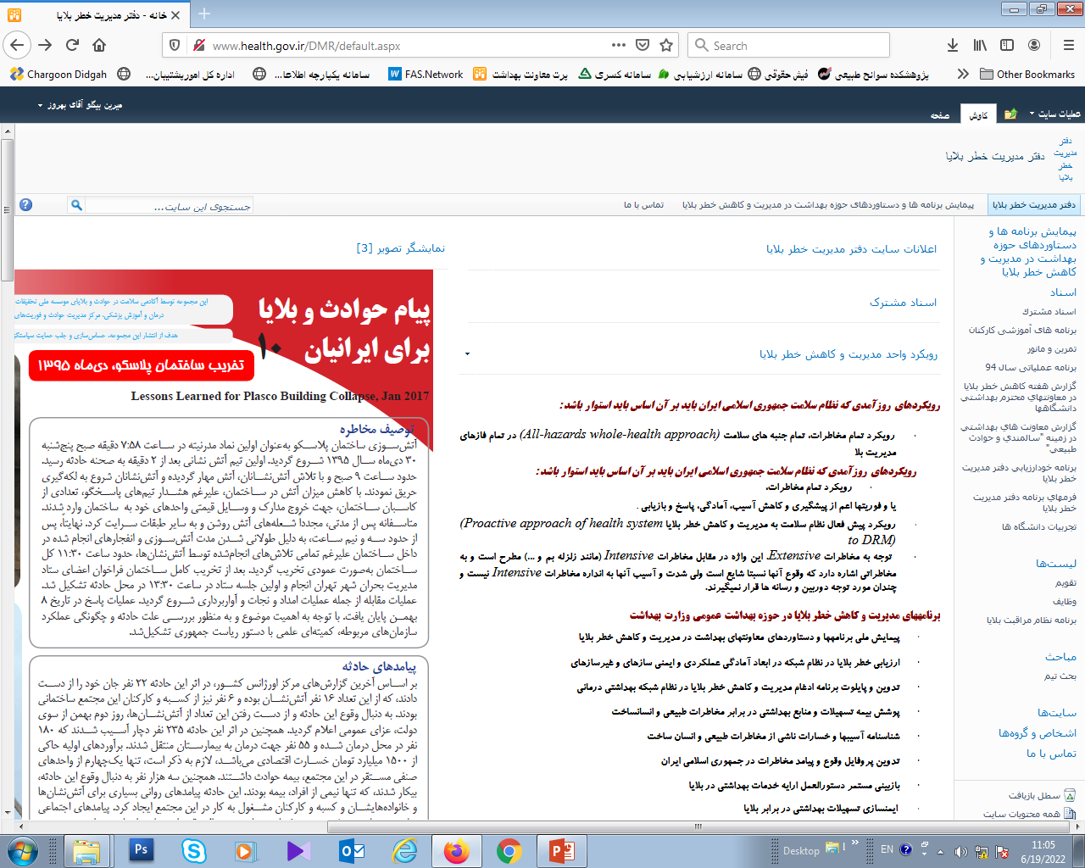

Slide 23
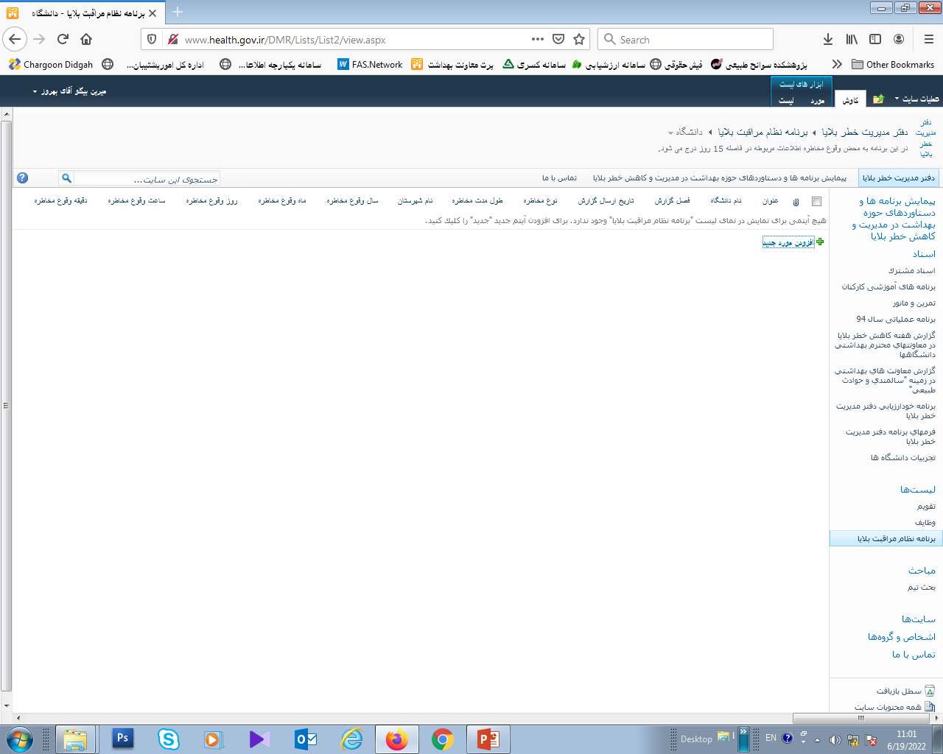

Slide 24


Slide 25
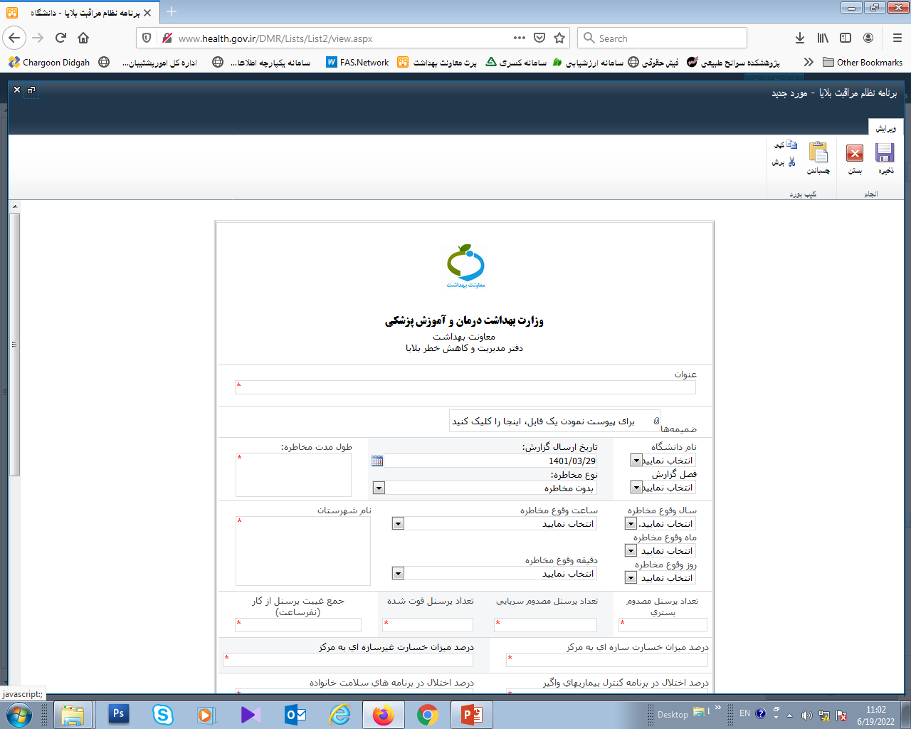

Slide 26
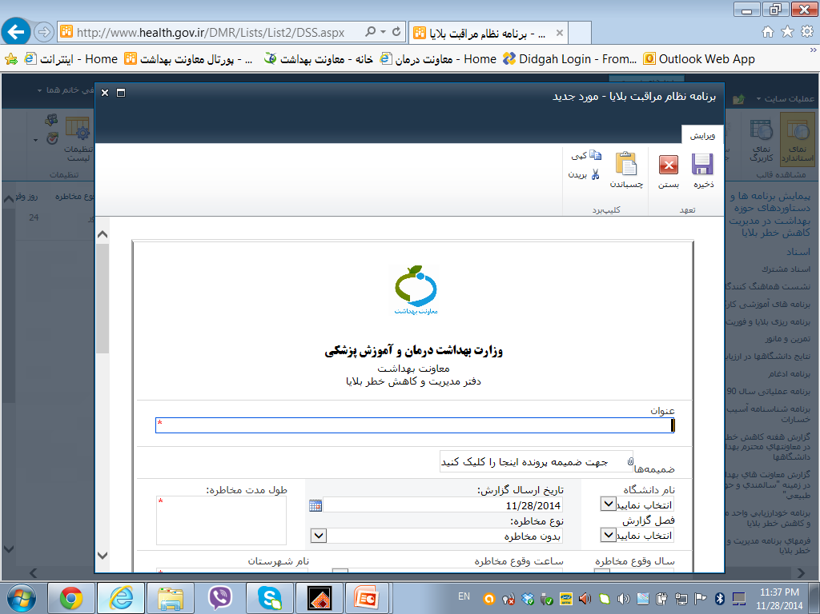

Slide 27
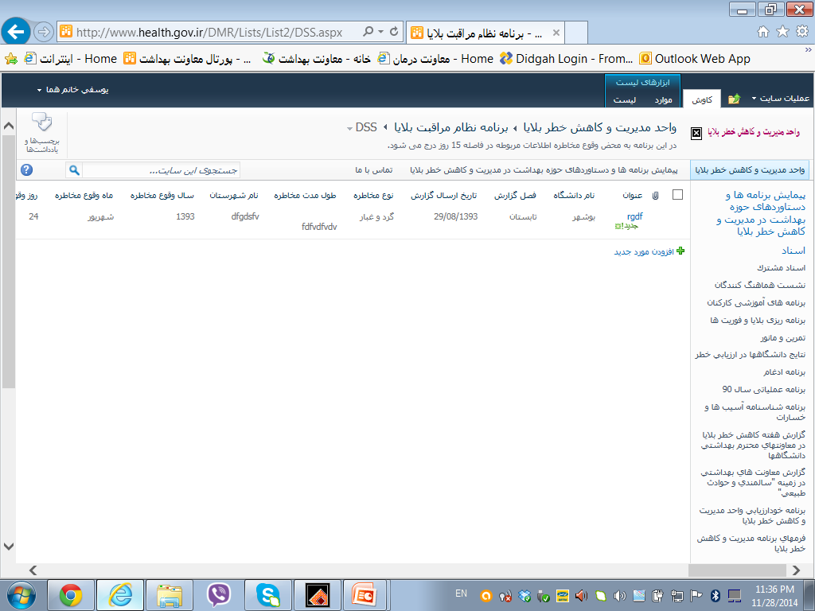

Slide 28
از توجه شما سپاسگزارم

